Slide 1
Efectele curentului
Viasu Daliana

Slide 2
Definitia efectelor electrice
Curentul electric
reprezinta miscarea ordonata a purtatorilor de sarcinaelectrica. Trecerea curentului electric prin circuitele electrice este însotita deaparitia unor fenomene carora le spunem efecte ale curentului electric. Efectele curentului electric sunt fenomene care au directa legatura cu prezentaelectricitatii. Ele sunt numeroase, fiind intalnite si ca aplicatii în diferitedomenii tehnice. Evidentierea curentului electric in diferite medii conductoare se realizeaza prinefectele acestuia. Toate efectele curentului electric constau în transformareaenergiei electrice intr-o alta forma de energie.
Aceste efecte sunt urmatoarele:
1. Efectul termic; 2. Efectul magnetic;

Slide 3
Efectul termic
Efectul termic (denumit și efect Joule-Lenz) este reprezentat de disiparea căldurii într-un conductor traversat de un curent electric. Aceasta se datorează interacțiunii particulelor curentului (de regulă electroni) cu atomii conductorului, interacțiuni prin care primele le cedează ultimilor din energia lor cinetică, contribuind la mărirea agitației termice în masa conductorului.

Slide 4
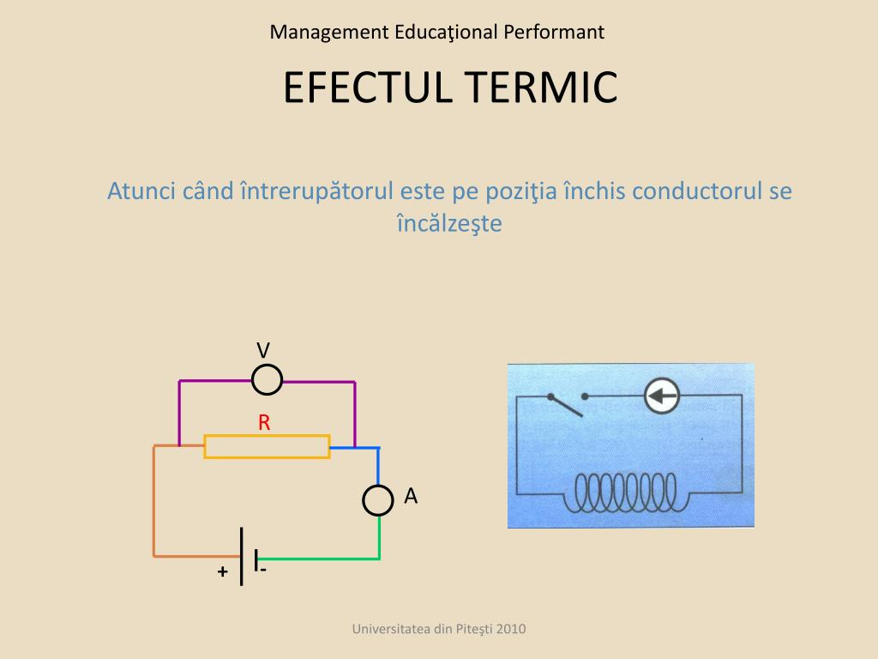
Efectul termic

Slide 5
Aplicatii industriale
Produsele tehnice (dispozitive, aparate, utilaje) folosite la încălzire industrială, precum și pentru uzul casnic, funcționează pe baza efectului Termic. Elementul constructiv de circuit comun în alcătuirea acestor produse este un rezistor (sau mai multe, grupate adecvat) în care se dezvoltă efectul Termic al curentului electric. Rezistorul său (elementul rezistiv care disipă căldura) este realizat din nicrom, feronicrom, fecral, kanthal, cromal ș.a. Aceste materiale sunt rezistente la temperaturi mari, au rezistivitate electrică ridicată și un coeficient mare de temperatură al rezistivității.
Efectul termic al curentului electric are multiple aplicații industriale: cuptoarele încălzite electric, tăierea metalelor, sudarea cu arc electric etc.
.

Slide 6

Efectul magnetic
Constă în apariția unui câmp magnetic în jurul unui conductor parcurs de curent electric.
Modulul vectorului inducție magnetică într-un punct situat la distanța r de conductorul parcurs de curent electric este:
B=μI/2πr unde,
μ-permeabilitate magnetică absolută; I-intensitatea curentului care străbate conductorul;
Modulul vectorului inducție magnetică a câmpului magnetic creat în centrul unei spire circulare de rază r, parcursă de curent electric este:
B=μI/2r
B-inducția magnetică; {B}_{SI}=1T (tesla);

Slide 7
Efectul chimic al curentului electric
Electroliza este procesul de orientare și separare a ionilor unui electrolit cu ajutorul curentului electric continuu.
Electroliza unei soluții de clorură de cupru: în electrolit datorită disocierii sunt prezenți ioni de Cu2+ și ioni de 2Cl. După mai multe minute de funcționare cu totul capătă o culoare roșiatică și se degajă un miros înțepător.Catozii cântăresc mai mult decât inițial și dacă m1, m2, m3, m4 sunt masele finale ale acestora m1<m2<m3<m4. Ionii de Cu2+ sunt atrași de catod care le cedează electroni, sunt neutralizați și se depun pe acesta.
Ionii de 2Cl cedează electroni anodului; atomii neutri de clor, sub formă de molecule de gaz se dizolvă parțial în apă; este caracteristic mirosul înțepător.
Neutralizarea electrică a ionilor este însoțită de reacții chimice specifice care transformă calitativ suprafața electrozilor.
Reacțiile chimice de la electrozi duc la fenomenul de ionizare electrolitică a acestora. Comparând m3 și m4, deducem că masa de cupru depusă pe catod, m~t. Comparând m1, m2, m3, m4, deducem că m~I.

